Slide 1
TDD
Test-driven development
测试驱动开发

Slide 2
用来创建良好的代码单元（函数、类或者模块）并确保它们做了正确的操作。
开发者的工具
需要测试自动化
不需要让客户看懂

Slide 3
*DD

Slide 4
ATDD
Acceptance test-driven development
验收测试驱动开发

Slide 5
确保需求被很好地定义了
客户、开发以及测试之间的沟通工具
测试需要能被客户看懂
尽管测试自动化对回归测试帮助很大，但是自动化在这里不是必需的
测试可以被复用在 TDD 中

Slide 6
BDD
Behavior-driven development
行为驱动开发

Slide 7
先写测试，但是测试要描述行为，而不是描述代码的实现。
BDD
ATDD
TDD
Given
When
then

Slide 8
活文档。允许非编程人员定义软件的行为，然后由编程人员翻译成自动化测试。
Mspec
specflow

Slide 9
DDD
Domain driven design
领域驱动设计

Slide 10
将商业领域概念映射成软件构件
上下文
领域
模型
独特的领域语言
为了创建好的软件，你必须理解这个软件是来干什么的。除非你很好地理解银行的业务，否则你不可能创建一个银行软件系统。所以我们说这个人必须理解银行领域。

Slide 11
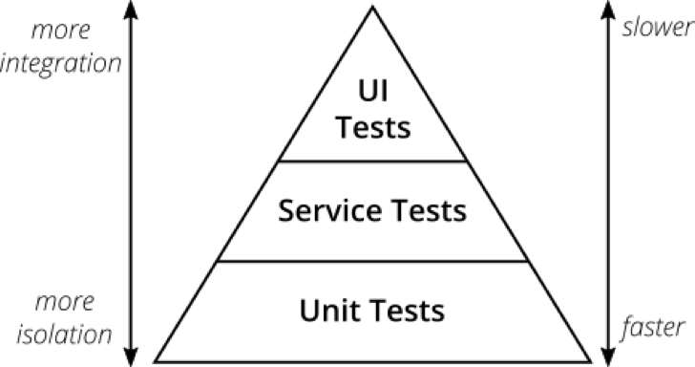

关于测试
Web 应用开发中第一条也是最重要的一条准则 —— 测试必须贯穿全局，无论在开发之前、开发之中，还是开发完成之后。
好的框架都很好地集成了测试模块。
有许多关于 TDD 可以彻底消灭所有 Bug 的说法。但在实践中对于大型的包含了大量复杂集成的项目而言，单元测试永远不可能找出所有的潜在 bug 和错误。所以我们不仅需要单元测试，还得依靠集成测试（integration test）以及场景测试（scenario test）来确保应用的正确性。
测试中的黄金分割比：
单元测试 70%
集成测试 20%
端对端场景测试 10%
单元测试是测试金字塔中的基石！

Slide 12
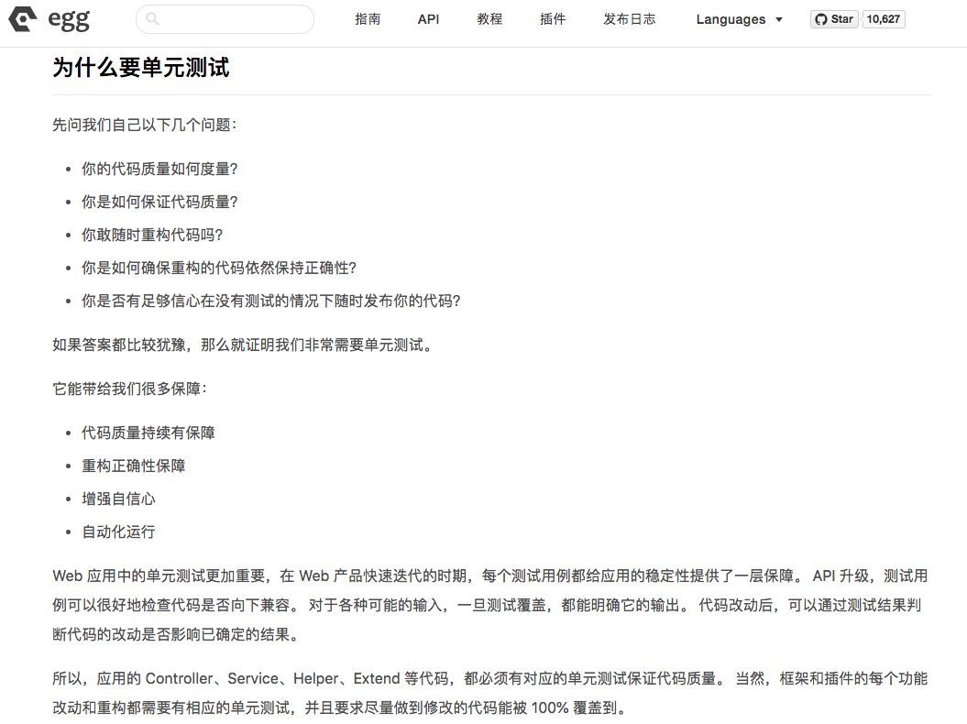
它们怎么说？
Egg: https://eggjs.org/zh-cn/core/unittest.html
Agile: https://www.leadingagile.com/2017/02/definition-of-done/

Slide 13
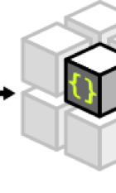
单元测试
将单个函数从代码中抽取出来，为它编写断言（assertions）以及测试用例来确保它的实际运行结果是符合预期的。
非常简练，专注于测试单个模块，具体来说，可能是一个函数。只要给定正确的输入和状态，我们就能进行测试其是否产生了正确的输出，或者是否产生了预期中的错误。
如果可以，我们应该模拟出所有的依赖以确保要测试的模块是独立的，不依赖于外界。
注意：
如果每个子块都正确工作，那么整个模块一定也能正确工作吗？
我们系统性地保证了每个单独的子块都是正确的，这样我们就能追查出原来难以分析的 bug 产生原因，我们可以很快地排除那些已经测试过的子块。

Slide 14
单元测试的好处
正确性证明
弥补了编译器的缺乏（特别对 js）
尽早发现错误
防止回归错误（regressions）
良好的说明方式（活文档）

Slide 15
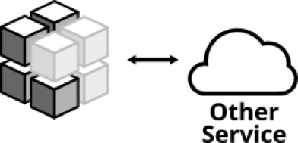
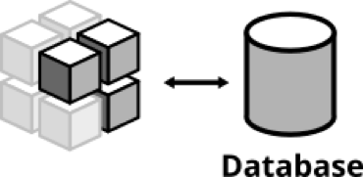
集成测试
单元测试高效而简洁，但是假设与之相关的其他模块都按照理想方式输出。但事实不是这样。
集成测试则在应用中测试其他模块是否正常配置并运行。
我们依次调用两个函数并观察执行结果来测试复杂的交互，也可以验证某个轮询功能是否每隔几秒发送请求以查询数据。

Slide 16
场景测试
端对端的
它会模拟整个过程：包括打开浏览器，加载前端应用，在不同页面中进行单击，就像有一个真正的用户在那里进行操作。
这是用户测试中最真实的场景，不过不推荐将所有测试都写成场景测试：
需要以指数级增长的测试数量来覆盖所有用例，而原来我们可以通过单元测试和集成测试来完成这些
如果场景测试失败，无法告诉我们到底哪里出错了

Slide 17
测试的运行时机
每次修改时
在代码提交之前
持续集成

Slide 18
测试驱动开发
在进行代码编写之前，先确保测试用例已经就绪，用测试去驱动开发，而不是仅仅将测试当成验证的工具。
只有存在失败的测试用例时才需要更新代码来使得这些测试用例成功执行。
只需要最小规模的代码，能够让测试用例成功执行即可。
重构：每一个步骤中的重复部分都要移除。
测试代码也是代码，也要重构
重构，一言以蔽之，就是在不改变外部行为的前提下，有条不紊地改善代码。
写代码容易，读代码难。
当所有的测试用例都成功通过之后，可以添加下一个需要实现的测试用例。
以上这些规则保证了：
代码的编写过程是有序的，每一行代码都能物尽其用
代码是高度模块化的，具有良好的聚合性和可重用性（因为我们得测试它们）
提供了一组合理的测试用例来确保代码未来也能运行良好（MECE 法则“相互独立，完全穷尽”）
测试同时也承担了说明作用，为将来的需求和变化提供了可靠的文档

Slide 19
TDD 生命周期
添加一个测试
跑所有的测试，看新加的测试是否失败
写代码
跑测试
重构代码
重复

Slide 21
测试结构
准备测试数据
调用被测方法
断言返回的是你期待的结果
（不局限于单元测试）

Slide 22
测试运行器和测试框架
测试运行器：
它只负责找出代码中所有的单元测试用例，然后打开浏览器并测试它们，最终获取测试结果。
它不关心那些测试到底是用什么语言编写的以及采用了什么框架，它仅仅运行这些测试。
Karma
测试框架：
定义了测试用例的语法和 API，以及如何为这些用例编写断言。
Jasmine, Mocha

Slide 23
著名项目的默认配套测试工具集
项目 | 测试运行器 | 测试框架 | 断言库 | 端到端测试工具
eggjs | Egg-bin | mocha | Power-assert
Angular | Karma | Jasmine | Jasmine | Protractor
React js | Jest | Jest | Jest | Jest
Uni-bare | Mocha | Mocha | Power-assert

Slide 24
遇到 BUG 怎么处理？
先不改代码，写一个测试用例重现这个 BUG
应用 TDD 流程，写代码让这个测试用例通过
重构代码

Slide 25
如何修改遗留代码
即使是最训练有素的开发团队，也不能保证始终编写出清晰高效的代码。
代码修改点
找到测试点
打破依赖
编写测试
修改并重构
—————————— 《修改代码的艺术》

Slide 26
参考书籍、链接
https://insights.thoughtworks.cn/practical-test-pyramid/?from=groupmessage
https://en.wikipedia.org/wiki/Test-driven_development
https://eggjs.org/zh-cn/core/unittest.html
《AngularJs 即学即用》
https://growth.phodal.com/#%E6%B5%8B%E8%AF%95%E9%A9%B1%E5%8A%A8%E5%BC%80%E5%8F%91

